Slide 1
Seguimiento a Egresados
BIENVENIDOS

Slide 2
~ Mantener un vínculo estrecho y fortalecer la comunicación con nuestros egresados.
~ Realizar actividades y eventos que acerquen al egresado a su alma máter.
~ Dar a conocer al Consejo de Egresados invitando a los alumnos y egresados a colaborar.
~ Reforzar el sentido de permanencia lasallista en nuestra comunidad.
~ Conocer la opinión del egresado para la mejora continua de nuestra casa de estudios.
Nos encargamos de:

Slide 3
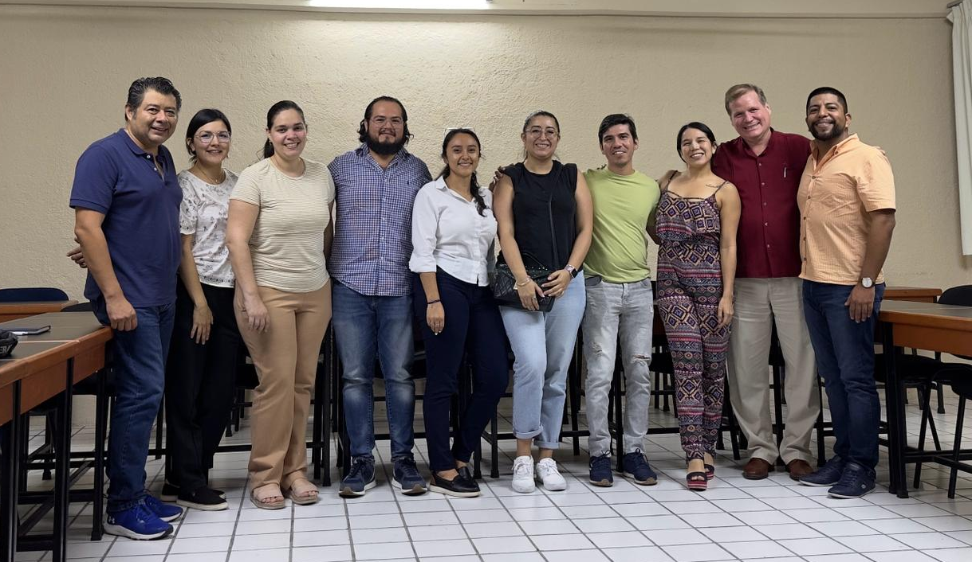
Equipo conformado por un representante de cada licenciatura y posgrado, cuyo propósito es promover el desarrollo integral de los egresados a través de eventos en el campo profesional y social, reforzando la relación entre compañeros.
Consejo de Egresados

Slide 4
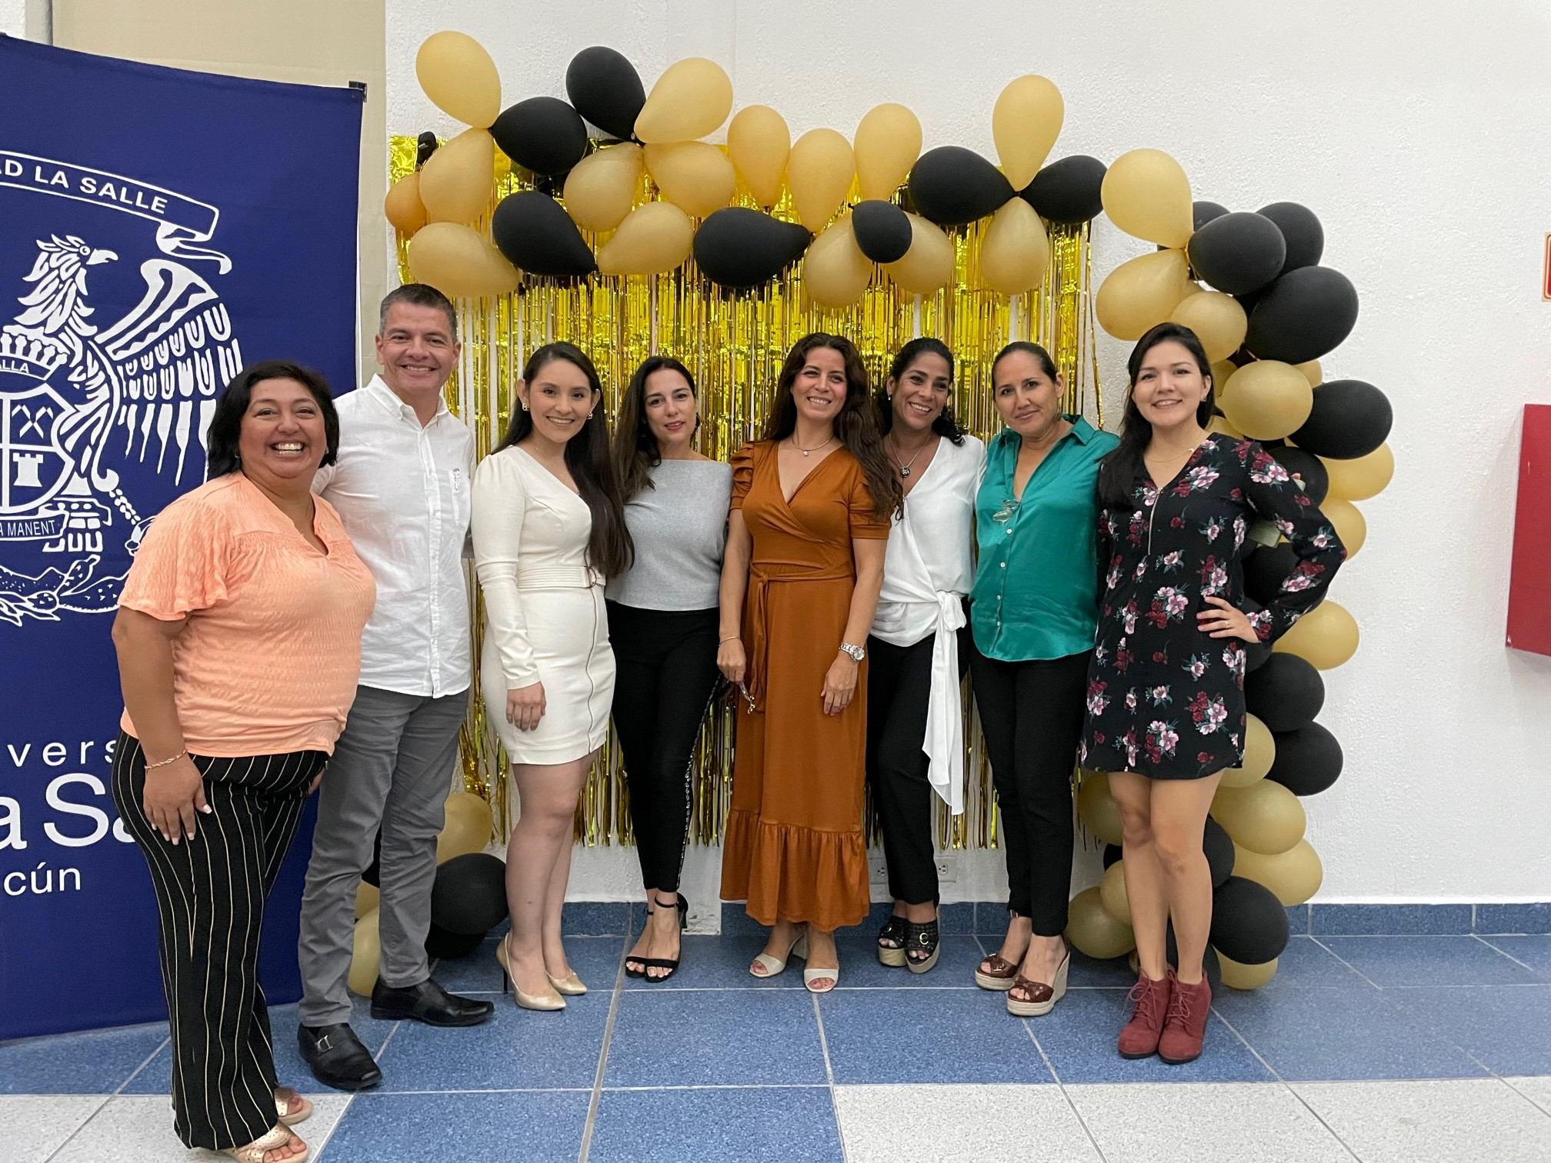
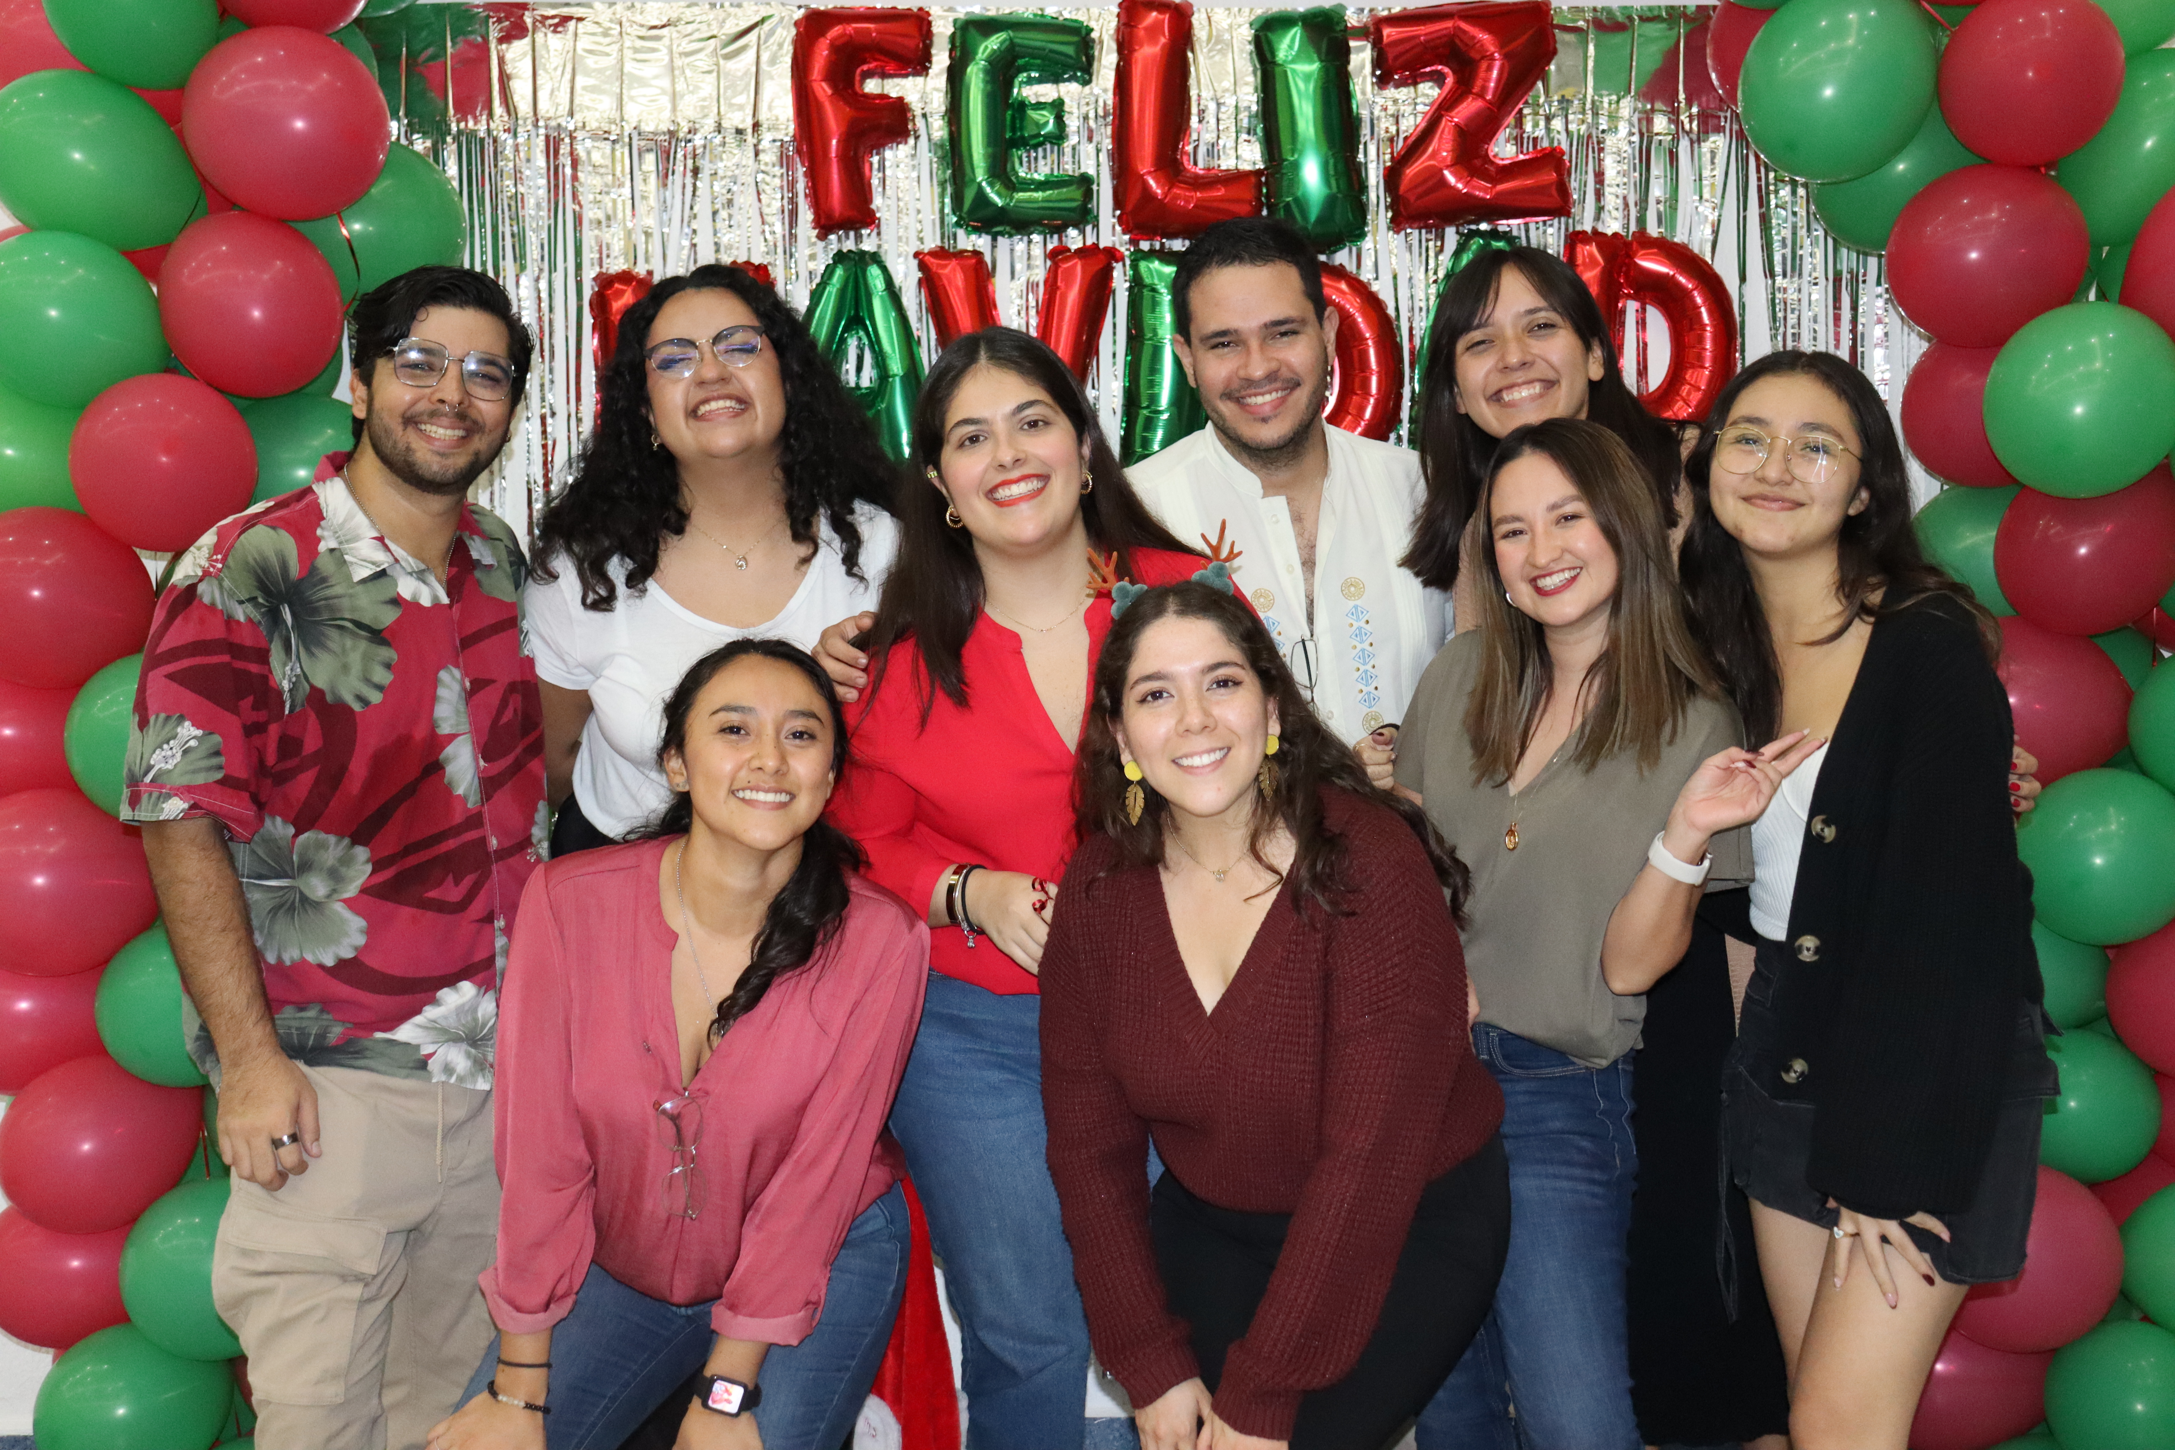
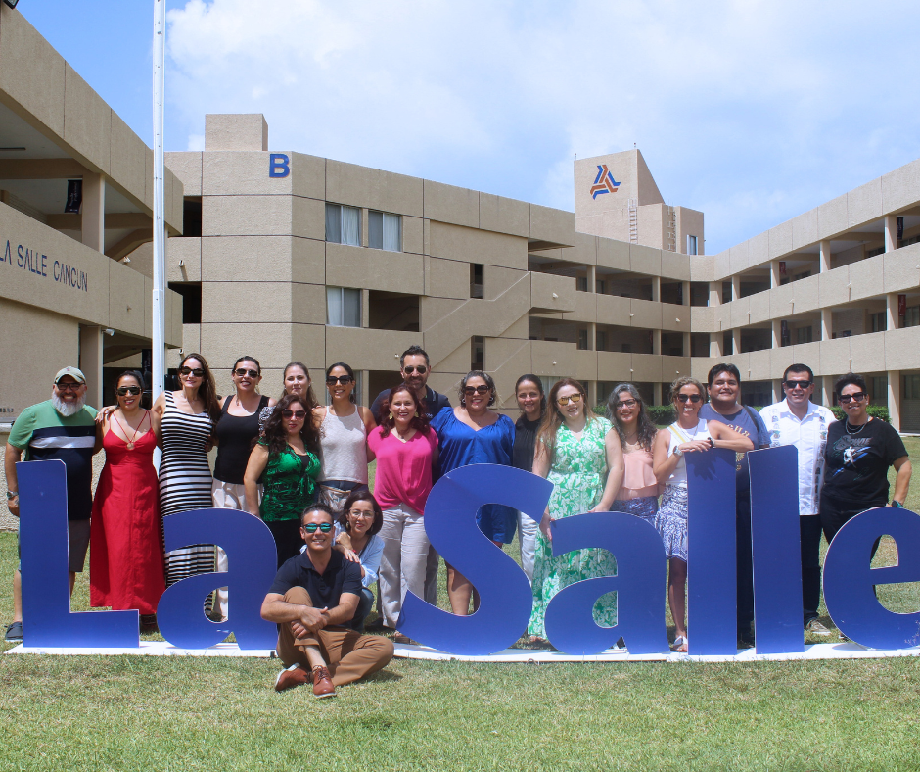
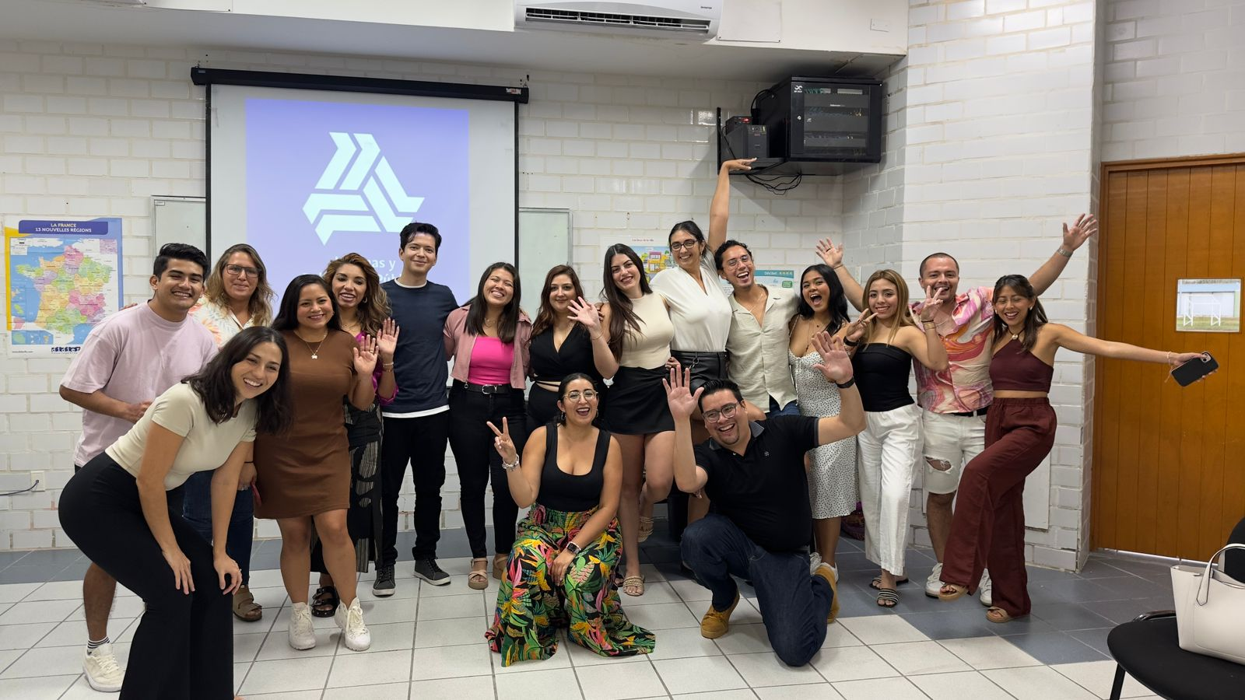

Slide 5


Lic. Diana García Navarijo
(998) 8862201 ext.521 egresados@lasallecancun.edu.mx
Oficina: Edificio A
(dentro del área administrativa)
Síguenos en:
Responsable:
Egresados La Salle Cancún
@egresadosallecancun

